Slide 1
基于信息年龄的车联网优化调度
汇报人：张秋
2022年3月27号

Slide 2
目 录
介绍
系统模型
调度策略
仿真结果

Slide 3
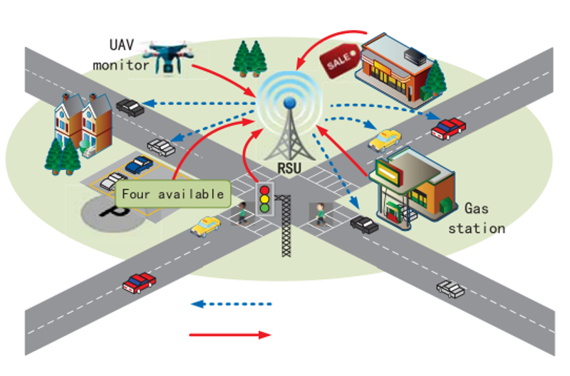
系统概括
远程控制系统多终端情况下，假设下行链路是理想的，优化在资源受限情况下的V2I上行链路通信：
信息年龄最小化
资源利用最大化
Control decisions
Status updates

Slide 4
目 录
介绍
系统模型
调度策略
仿真结果

Slide 5
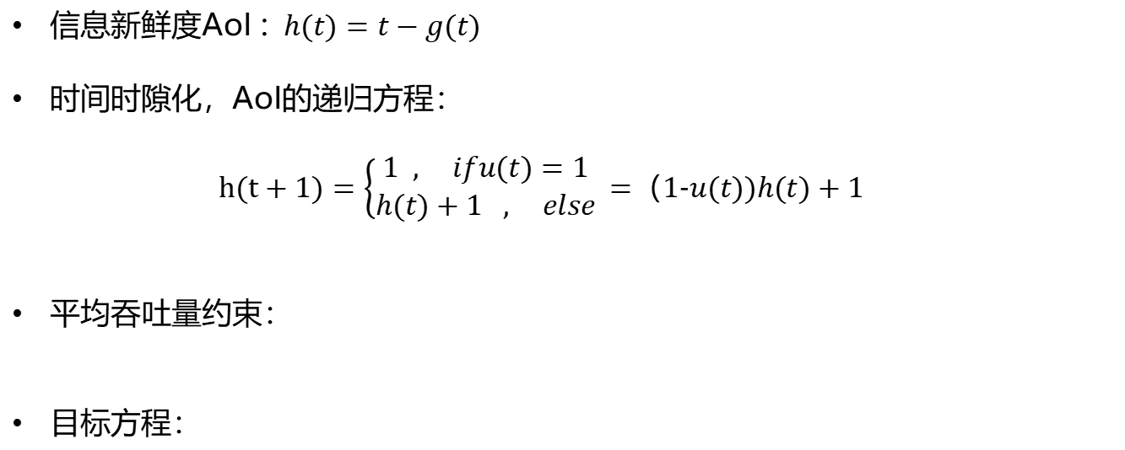
系统模型
信息新鲜度AoI : $h(t)=t−g(t)$
时间时隙化，AoI的递归方程：
$h(t+1)=\left\{\begin{aligned}1 , ifu(t)=1 \\ h(t)+1 , else\end{aligned}\right.$ =（1-$u(t))h(t)+1$
平均吞吐量约束：
目标方程：

Slide 6
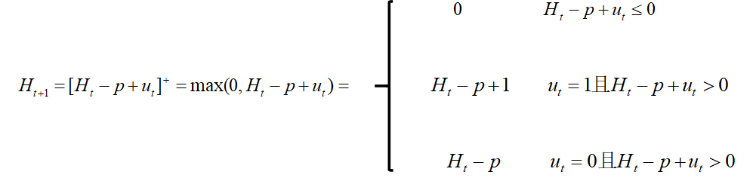
系统模型
为了满足平均吞吐量约束，定义一个虚拟队列 ：

Slide 7
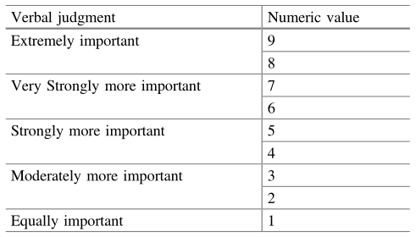
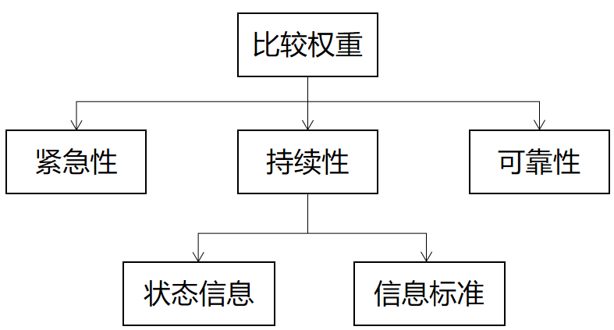
权重确定
方案一AHP：
紧急性：信息的紧急程度。如遇到紧急停车等
持续性：信息是否在长时间内有效。例如天气信息等
信息价值：信息源的内在质量，例如距离等
九级标度法

Slide 8
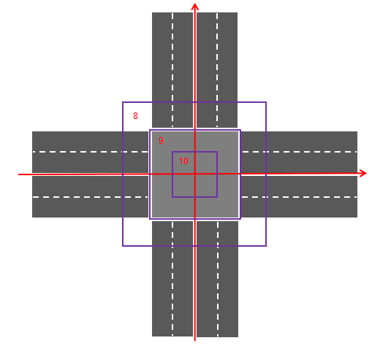
权重确定
方案二CAM/DENM：
CAMs：恶劣天气、位置、车速等
DENMs：紧急停车、碰撞警告、违反信号灯等
DENMs>CAMs

Slide 9
目 录
介绍
系统模型
调度策略
仿真结果

Slide 10
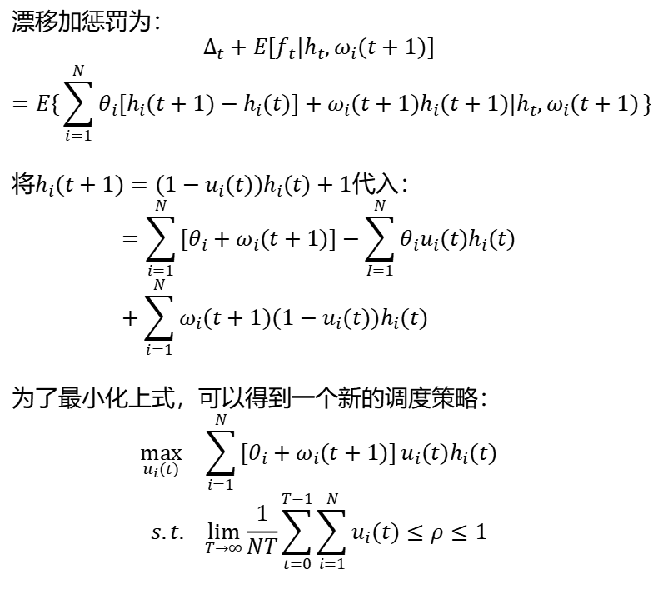
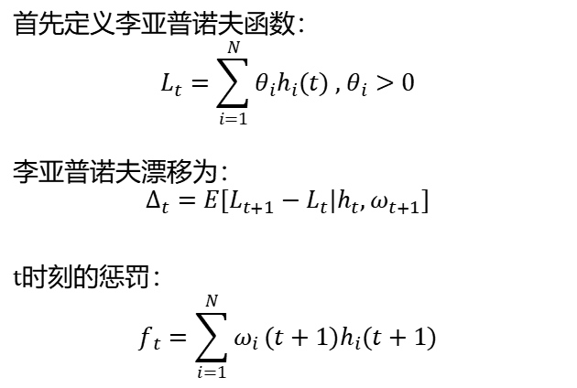
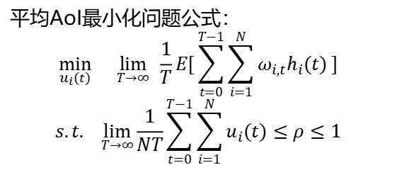
调度策略
漂移加惩罚为：
$$∆_{t}+E[f_{t}|h_{t},ω_{i}(t+1)]$$
$$=E\{\sum_{i=1}^{N}{θ_{i}{[h}_{i}(t+1)−h_{i}(t)]+ω_{i}(t+1)h_{i}(t+1)|h_{t},ω_{i}(t+1)}\}$$
将$h_{i}(t+1)=(1−u_{i}(t))h_{i}(t)+1$代入：
$$=\sum_{i=1}^{N}{{[θ}_{i}+ω_{i}(t+1)]−\sum_{I=1}^{N}{θ_{i}u_{i}(t)h_{i}(t)}}+\sum_{i=1}^{N}{ω_{i}(t+1)(1−u_{i}(t))h_{i}(t)}$$
为了最小化上式，可以得到一个新的调度策略：
$$\max_{u_{i}(t)}{ \sum_{i=1}^{N}{[θ_{i}+ω_{i}(t+1)]}}u_{i}(t)h_{i}(t)$$
$$s.t. \lim_{T→∞}{\frac{1}{NT}\sum_{t=0}^{T−1}{\sum_{i=1}^{N}{u_{i}(t)≤ρ≤1}}}$$
平均AoI最小化问题公式：
$$\min_{u_{i}(t)}{\lim_{T→∞}{ \frac{1}{T}}}E[\sum_{t=0}^{T−1}{\sum_{i=1}^{N}{ω_{i,t}h_{i}(t)}]}$$
$$s.t. \lim_{T→∞}{\frac{1}{NT}\sum_{t=0}^{T−1}{\sum_{i=1}^{N}{u_{i}(t)≤ρ≤1}}}$$
首先定义李亚普诺夫函数：
$$L_{t}=\sum_{i=1}^{N}{θ_{i}h_{i}(t) , θ_{i}}>0$$
李亚普诺夫漂移为：
$$∆_{t}=E[L_{t+1}−L_{t}|h_{t},ω_{t+1}]$$
t时刻的惩罚：
$$f_{t}=\sum_{i=1}^{N}{ω_{i}}(t+1)h_{i}(t+1)$$

Slide 11
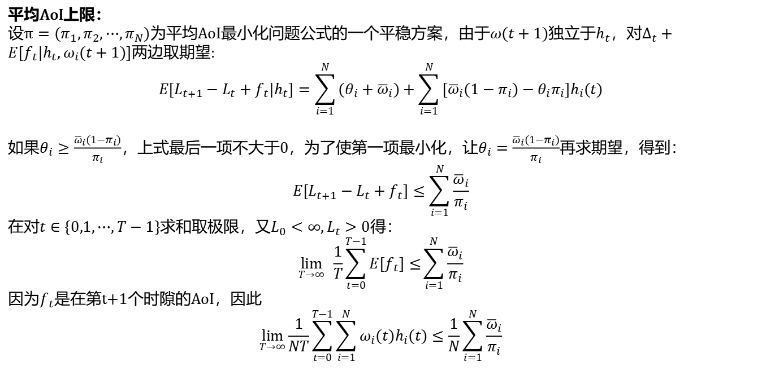
调度策略
平均AoI上限：
设$π=(π_{1},π_{2},⋯{,π}_{N})$为平均AoI最小化问题公式的一个平稳方案，由于$ω(t+1)$独立于$h_{t}$，对$∆_{t}+E[f_{t}|h_{t},ω_{i}(t+1)]$两边取期望: $$E[L_{t+1}−L_{t}+f_{t}|h_{t}]=\sum_{i=1}^{N}{{(θ}_{i}+{\overline{ω}}_{i})}+\sum_{i=1}^{N}{[{\overline{ω}}_{i}(1−π_{i})−θ_{i}π_{i}]h_{i}(t)}$$
如果$θ_{i}≥\frac{{\overline{ω}}_{i}(1−π_{i})}{π_{i}}$，上式最后一项不大于0，为了使第一项最小化，让$θ_{i}=\frac{{\overline{ω}}_{i}(1−π_{i})}{π_{i}}$再求期望，得到：
$$E[L_{t+1}−L_{t}+f_{t}]≤\sum_{i=1}^{N}{\frac{{\overline{ω}}_{i}}{π_{i}}}$$
在对$t∈\{0,1,⋯,T−1\}$求和取极限，又$L_{0}<∞,L_{t}>0$得：
$$\lim_{T→∞}{ \frac{1}{T}\sum_{t=0}^{T−1}{E[f_{t}]}≤}\sum_{i=1}^{N}{\frac{{\overline{ω}}_{i}}{π_{i}}}$$
因为$f_{t}$是在第t+1个时隙的AoI，因此
$$\lim_{T→∞}{\frac{1}{NT}}\sum_{t=0}^{T−1}{\sum_{i=1}^{N}{ω_{i}(t)h_{i}(t)}}≤\frac{1}{N}\sum_{i=1}^{N}{\frac{{\overline{ω}}_{i}}{π_{i}}}$$

Slide 12
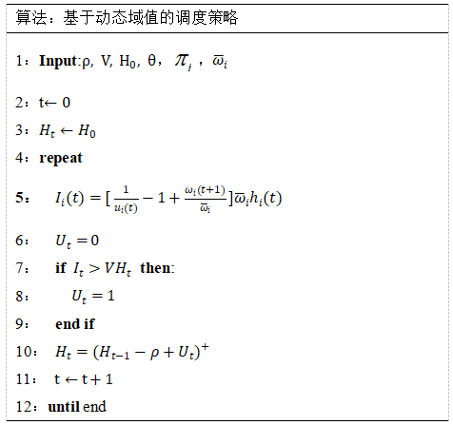
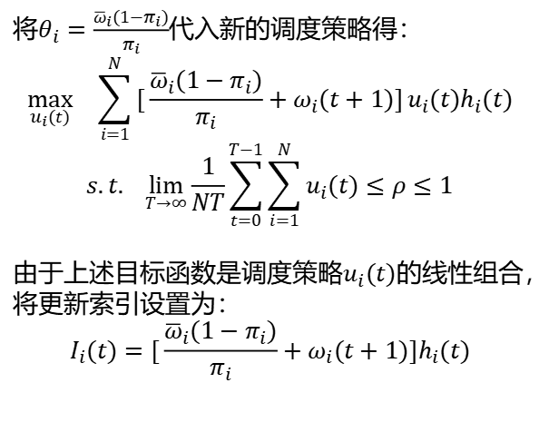
调度策略
将$θ_{i}=\frac{{\overline{ω}}_{i}(1−π_{i})}{π_{i}}$代入新的调度策略得：
$$\max_{u_{i}(t)}{ \sum_{i=1}^{N}{[\frac{{\overline{ω}}_{i}(1−π_{i})}{π_{i}}+ω_{i}(t+1)]}}u_{i}(t)h_{i}(t)$$
$$s.t. \lim_{T→∞}{\frac{1}{NT}\sum_{t=0}^{T−1}{\sum_{i=1}^{N}{u_{i}(t)≤ρ≤1}}}$$
由于上述目标函数是调度策略$u_{i}(t)$的线性组合，将更新索引设置为：
$$I_{i}(t)=[\frac{{\overline{ω}}_{i}(1−π_{i})}{π_{i}}+ω_{i}(t+1)]h_{i}(t)$$

Slide 13
目 录
介绍
系统模型
调度策略
仿真结果

Slide 14
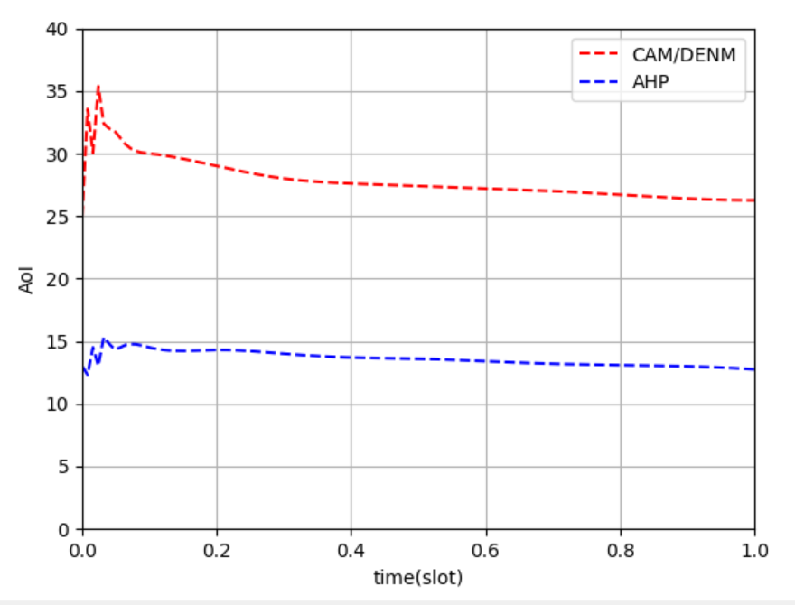

仿真结果
$$×{10}^{3}$$

Slide 15
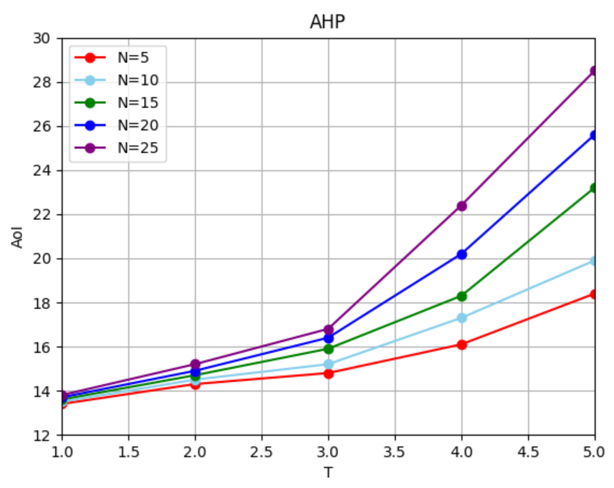
仿真结果

Slide 16
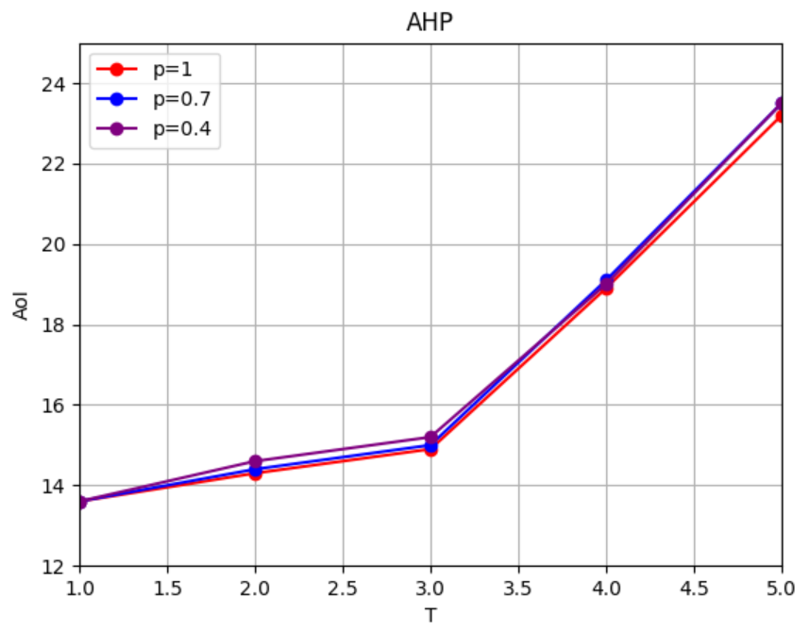
仿真结果

Slide 17
谢 谢

Slide 18
工作汇报-张雨洁
URLLC资源分配问题(mini-slot)
通过最小元素法确定初始可行解
通过位势法找到最优解

Slide 19











工作汇报-张达越
$l_{m,t}$ = {0,1}
基于追踪误差的子信道分配
解控制输入
$$e_{m,m−1}{=\sum_{k=1}^{N}{[C_{m,m−1}{{||y}_{m}^{p}\left(k | t\right)−y_{m−1}^{a}\left(k | t\right)−{\left(D_{c},0\right)}^{T}||}_{2}]}}$$
$${ω_{m}= e}_{m,m−1}+e_{m,0}$$
$$\min_{{u_{m}^{p}}^{∗}}{\sum_{m=1}^{M}{e_{m,m−1}+e_{m,0}}}$$
$$e_{m,0}{=\sum_{k=1}^{N}{[C_{m,0}{{||y}_{m}^{p}\left(k | t\right)−{\left(x_{0}\left(t\right)+mD_{c},v_{0}\left(t\right)\right)}^{T}||}_{2}]}}$$
$$\max_{{l_{m,t}}^{∗}}{\sum_{m=1}^{m}{ω_{m}}}l_{m,t}$$
$$\min_{l_{m,t},u_{m}^{p}}{\sum_{m=1}^{M}{e_{m,m−1}+e_{m,0}}}$$
s.t.
${ y}_{m}^{p}\left(0 | t\right)$=$\left\{\begin{matrix}y_{m}\left(t\right) ， {l_{m,t}}^{∗}=1 \\ y_{m}^{p}\left(1 | t−T \right) , {l_{m,t}}^{∗}=0\end{matrix}\right.$
s.t.
${ y}_{m}^{p}\left(0 | t\right)$=$y_{m}^{p}\left(1 | t−T \right)$
(1)(2)(4)(5)(6)(7)
s.t.
${ y}_{m}^{p}\left(k | t\right)={[x_{m}^{p}\left(k | t\right),v_{m}^{p}\left(k | t\right)]}^{T}$ （1）
(1)(2)(4)(5)(6)(7)
$y_{m}^{p}\left(k+1 | t \right)=F_{d}\left[y_{m}^{p}\left(k | t\right),u_{m}^{p}\left(k | t\right)\right]$ （2）
${ y}_{m}^{p}\left(0 | t\right)$=$\left\{\begin{matrix}y_{m}\left(t\right) ,{ l}_{m,t}=1 \\ y_{m}^{p}\left(1 | t−T \right) ,{ l}_{m,t}=0\end{matrix}\right.$ （3）
Matlab中，使用fmincon函数，求解非线性规划
$\sum_{m=1}^{M}{l_{m,t}}$= B （4）
MPC算法
$0≤v_{m}^{p}\left(k | t\right)≤v_{th}$ （5）
${u_{min}≤u}_{m}^{p}\left(k | t\right)≤u_{max}$ （6）
仿真代码编写中，目前还没有完成，预计下次组会介绍一些仿真结果
$\left\{\begin{matrix}{v_{m−1}^{a}\left(k | t\right)−ε≤v}_{m}^{p}\left(k | t\right)≤v_{m−1}^{a}\left(k | t\right)+ε \\ {v_{m+1}^{a}\left(k | t\right)−ε≤v}_{m}^{p}\left(k | t\right)≤v_{m+1}^{a}\left(k | t\right)+ε\end{matrix} \right.$ （7）

Slide 20








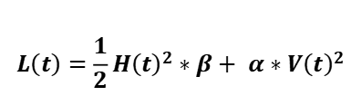





工作汇报-王葳
长期优化问题
把原有的的全局最优问题转化成了求全局期望的上确界
$$\max_{U}{\sum_{i=1}^{N}{\sum_{j=1}^{M}{{U_{i,j}c}_{i,j}}}}$$
$$\min_{U}{\frac{1}{T}\sum_{T}{\sum_{i=1}^{M}{\sum_{j=1}^{N}{{ c}_{i,j,t}}}}}$$
$$\min_{U}{\lim_{T→∞} sup{\frac{1}{T}E}}\left[\sum_{T}{\sum_{i=1}^{M}{\sum_{j=1}^{N}{c_{i,j,t}}}}\right]$$
$$\min_{U}{\lim_{T→∞}sup{\frac{1}{T}E}}\left[\sum_{T}{{ c}_{t}}\right]$$
$$s.t. \sum_{i=1}^{N}{\sum_{j=1}^{M}{U_{i,j}≤N}}$$
$$s.t.\lim_{T→∞}{\frac{1}{T}}\sum^{T}{E[U_{t}]}≤q$$
$$s.t. \sum_{T}{\sum_{i=1}^{M}{\sum_{j=1}^{N}{U_{i,j,t}≤T∗N}}}$$
$$s.t.\sum_{i=1}^{M}{U_{i,j,t}}≤N$$
$c_{i,j}=V_{j}∗p_{i}$
$U_{ij}∈(0,1)$
$U_{i,j, t}∈(0,1)$
$U_{i,j, t}∈(0,1)$
$U_{ t}∈(0,1)$
短期优化问题
长期优化问题
无穷时间维度期望优化问题
先尝试求解简化问题
$$H_{t+1}={\left[H_{t} +A_{t}q −U_{t}∗γ\left( a_{max}\right)\right]}^{+}$$
$$L\left(t\right)=\frac{1}{2}H{\left(t\right)}^{2}∗β+ α∗V{\left(t\right)}^{2}$$
$$\lim_{T→∞}{\frac{1}{T} E\left[H_{T}\right] =0}$$
这两个问题并不等价

Slide 21
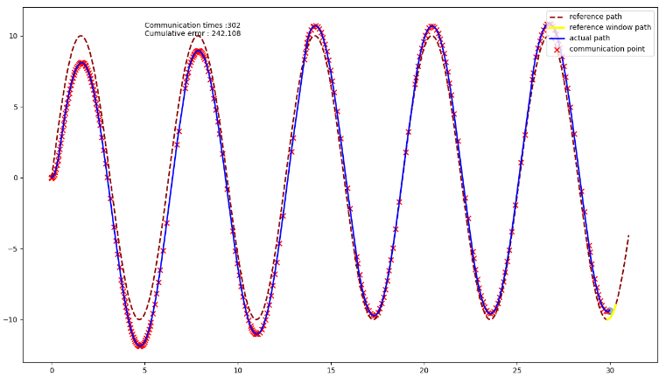
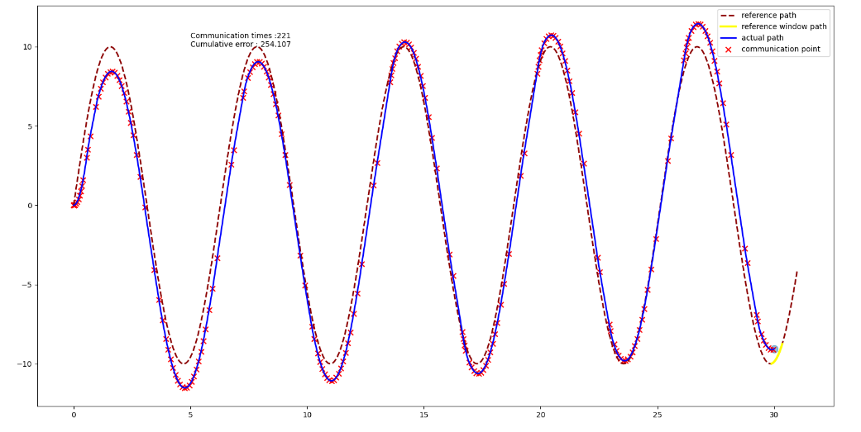
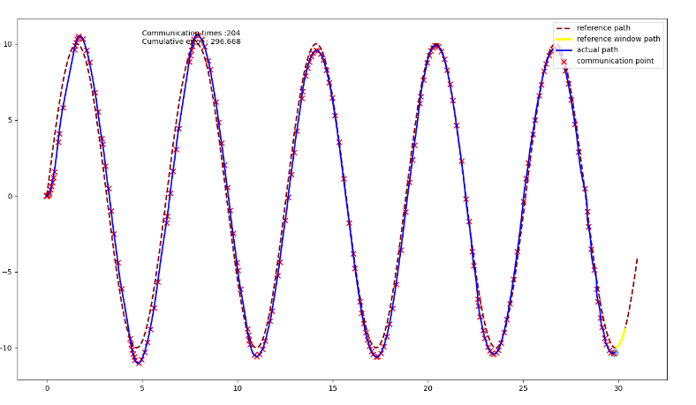
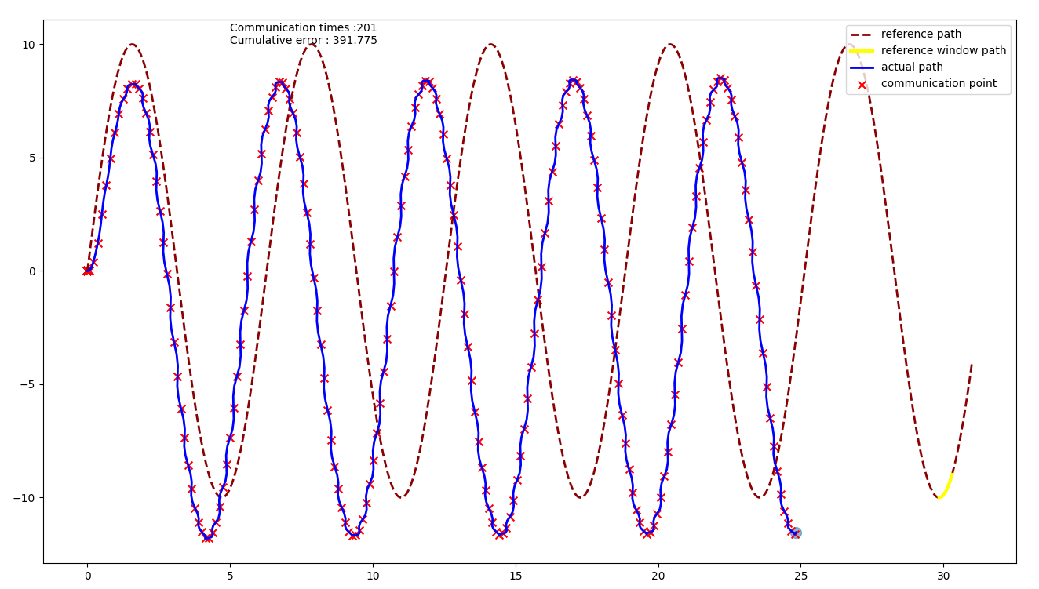
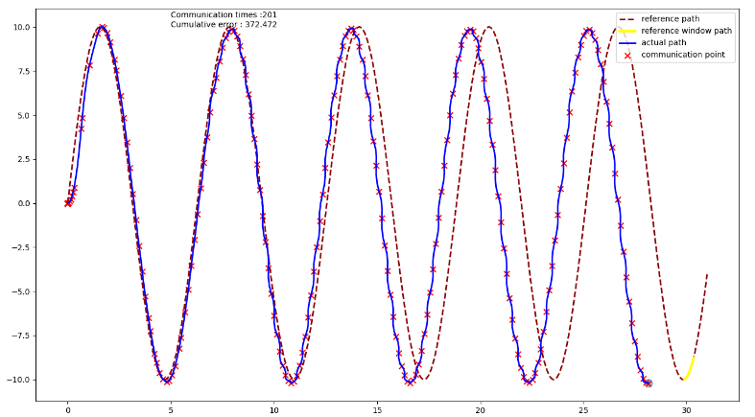
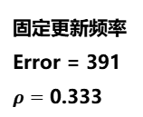
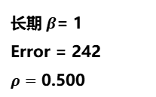
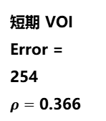
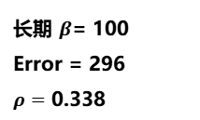
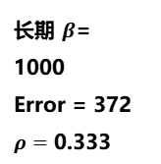
工作汇报-王葳
长期优化问题
长期$β$= 1
Error = 242
$ρ=$ 0.500
短期 VOI
Error = 254
$ρ=$ 0.366
长期 $β$= 100
Error = 296
$ρ=$ 0.338
固定更新频率
Error = 391
$ρ=$ 0.333
长期 $β$= 1000
Error = 372
$ρ=$ 0.333

Slide 22


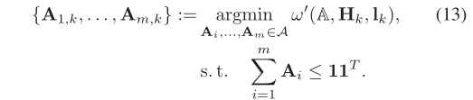

工作汇报-王葳
无线传输问题
和误差有关，l是传输计数器
packet error rate (PER)
maximum time taken for a single transmission attempt
Trade-off
modulation and coding scheme (MCS)
[1]M. Eisen, M. M. Rashid, A. Ribeiro and D. Cavalcanti, "Scheduling Low Latency Traffic for Wireless Control Systems in 5G Networks," ICC 2020 - 2020 IEEE International Conference on Communications (ICC), 2020, pp. 1-6, doi: 10.1109/ICC40277.2020.9148943.

